Slide 1
El desarrollo de modelos de aprendizaje es complejo.

Slide 2
Software Tradicional vs. Machine Learning
Software Tradicional
Objetivo: Cumplir con una especificación funcional
Calidad solo depende en el código
Por lo general se elige un software de los disponibles con menos bibliotecas y herramientas.
Entorno de implementación limitados.
Machine Learning
Objetivo: Optimizar métricas (e.g., accuracy). Constante experimentación para mejorar.
Calidad depende en los datos de entrada y parámetros.
Comparar + combinar diferentes bibliotecas, modelos.
Diversos ambientes de despliegue.

Slide 3






















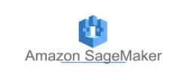
Machine Learning Lifecycle
μ
Tuning
λ θ
Scale
Data Prep
Model Exchange
μ
Tuning
Raw Data
Training
λ θ
Delta
Scale
Scale
Deploy
Governance
Scale

Slide 4
Plataforma de Machine Learning
Algunas Compañías de Big Data:
+ Estandarizar la preparación/entrenamiento/ despliegue.
Limitado a pocos algoritmos o frameworks.
Ligado a la infraestructura de una compañía.
A la suerte si dejas la compañía…

Slide 5

Plataforma abierta de Machine Learning
Funciona con lenguajes de programación y bibliotecas populares de Machile Learning
Corre igual en cualquier parte (e.g., any cloud or locally)
Diseñado para ser utilizado por 1 o +1000 personas. Simple. Modular.Facil de Usar.
Ofrece una experiencia de desarrollo positiva para empezar!

Slide 6
Filosofía de Desarrollo MLflow
API-First
Submit ejecuciones, log models, métricas, etc. de los lenguajes y bibliotecas populares.
Funciones lambda de “modelo” que MLFlow puede desplegar en muchos lugares (Docker, Azure ML, Spark UDF)
La interfaz abierta permite una fácil integración de la comunidad.
Key enabler: built around Programmatic APIs, REST APIs & CLI
Diseño Modular
Permite diferentes componentes de forma individual.
No monolítico.
Distintivo y Selectivo.
Key enabler: distinct components (Tracking/Projects/Models/Registry)

Slide 7




Componentes MLflow
new
Tracking
Record and query experiments: code, data, config, and results
Projects
Package data science code in a format that enables reproducible runs on many platform
Models
Deploy machine learning models in diverse serving environments
Model Registry
Store, annotate and manage models in a central repository
databricks.com
/mlflow
mlflow.org
github.com/mlflow
twitter.com/MLflow
Notes:
Permite ejecuciones reproducibles en cualquier plataforma

Slide 8
Conceptos Clave en MLflow Tracking
Parameters: Valores clave de entrada al código.
Metrics: Valores numéricos (pueden actualizarse a lo largo del tiempo)
Tags and Notes: Información acerca de la ejecución.
Artifacts: archivos, datos, y modelos
Source: qué código se está ejecutando?
Version: qué versión de código?
Run: una instancia del código ejecutándose de MLflow Experiment: {Run, … Run}

Slide 9

Despliegue de modelos sin MLflow Tracking
data = load_text(file)
ngrams = extract_ngrams(data, N=n) model = train_model(ngrams,
learning_rate=lr) score = compute_accuracy(model)
print(“For n=%d, lr=%f: accuracy=%f”
% (n, lr, score))
pickle.dump(model, open(“model.pkl”))
For n=2, lr=0.1: accuracy=0.71 For n=2, lr=0.2: accuracy=0.79 For n=2, lr=0.5: accuracy=0.83 For n=2, lr=0.9: accuracy=0.79 For n=3, lr=0.1: accuracy=0.83 For n=3, lr=0.2: accuracy=0.82 For n=4, lr=0.5: accuracy=0.75
...
_{W}W_{h}h_{a}a_{t}t_{if}v_{I}e_{ue}rs_{px}i_{pg}o_{ra}n_{and}o_{d}f_{e}
W_{m}h_{y}a_{c}t_{o}if_{d}I_{e}tu_{w}n_{a}e_{s} t_{t}h_{h}i_{i}s_{s}
ot^{m}he^{y}r^{iMn}p^{pL}a^{u}r^{l}a^{itb}m^{dra}e^{rt}t^{ya}e?r?
result from?

Slide 10
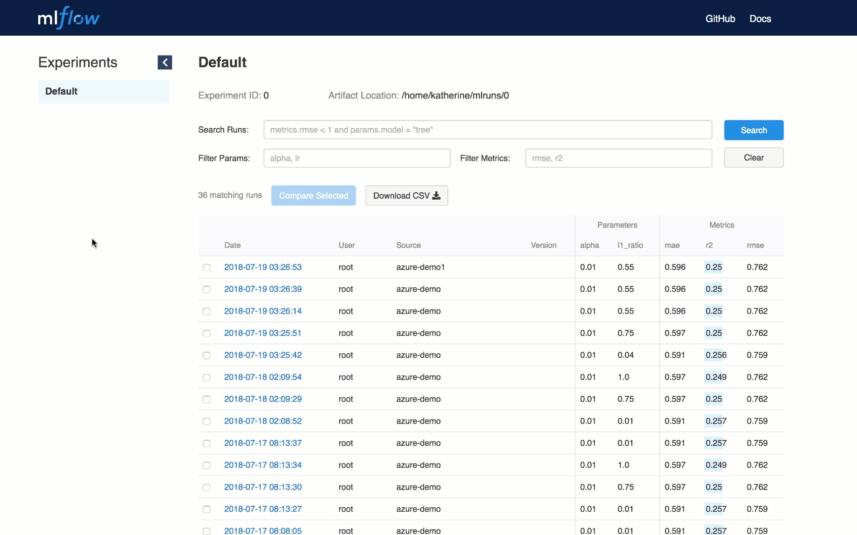
Despliegue de modelos con MLflow es Simple!
import mlflow
data = load_text(file)
ngrams = extract_ngrams(data, N=n)
$ mlflow ui
model
= train_model(ngrams, learning_rate=lr)
= compute_accuracy(model)
score
with mlflow.start_run(): mlflow.log_param(“data_file”, file) mlflow.log_param(“n”, n) mlflow.log_param(“learn_rate”, lr) mlflow.log_metric(“score”, score) mlflow.sklearn.log_model(model)
Seguimiento de parámetros, métricas, archivos de salida y versión de código.

Slide 11











MLflow Tracking
Python, Java, R or REST API
Notebooks
Tracking Server
UI
Local Apps
API
Parameters
Metrics
Artifacts
Cloud Jobs
Metadata Models
$ export MLFLOW_TRACKING_URI <URI>
mlflow.set_tracking_uri(URI)
Spark Data Source

Slide 12






MLflow Tracking
Python, Java, R or REST API
Tracking Server
Notebooks
HTTP Protocol
Parameters
Metrics
Artifacts
Local Apps
Protobuf
Metadata
Models
Cloud Jobs

Slide 13
MLflow Tracking Backend Stores
Entity (Metadata) Store
FileStore (local filesystem)
mlruns directory by default
SQLStore (via SQLAlchemy)
PostgreSQL, MySQL, SQLite
MLflow Plugins Scheme
Customized Entity Metastore
Managed MLflow on Databricks
MySQL on AWS and Azure
Artifact Store
Local Filesystem
mlruns directory
S3 backed store
Azure Blob storage
Google Cloud Storage
DBFS artifact repo

Slide 14
MLFlow set of APIs
Fluent MLflow APIs MLflowClient
Python
MLflow REST API
Low Level CRUD interface to experiments and runs
Make REST class to Tracking server with endpoints
https://<traciking_ser ver>/api/..
/2.0/mlfow/experiments
/create
/2.0/mlflow/experiment s/get
/2.0/mlflow/experiment s/get-by-name
High-level operations for runs and experiments
Model Flavor APIs
import mflow.tracking
client = MLflowClient(**kwargs)
Java
MLflowContext
Experiments, runs, search, etc
Metric,Param etc
R
Experiments, runs, search etc

Slide 15

Los componentes modulares permiten simplificar el ML lifecycle
Fácil de instalar y utilizar
Experiencia de Desarrollo
Desarrollo y despliegue localmente y seguimiento local o remoto.
APIs Disponibles: Python, Java & R (Pronto Scala)
Visualiza experimentos y compara ejecuciones
Registre y gestionar de forma centralizada el model lifecycle

Slide 16


140
120
100
60
40
20
0
0 5 10 15 20 25 30 35 40 45
Months since Project Launch
Contributors

Slide 17
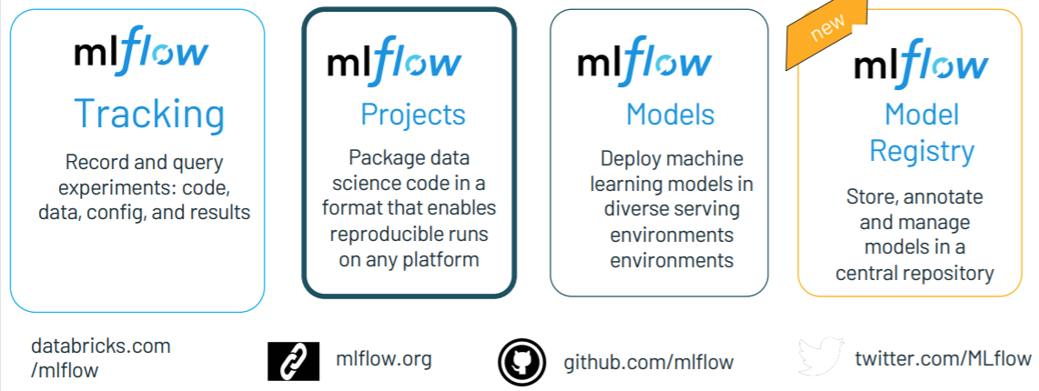
Componentes MLflow

Slide 18








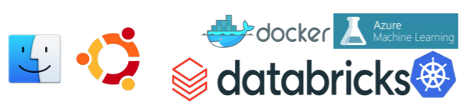
Motivación de MLflow Projects
Muchas herramientas
Projects
Empaquete el código de ciencia de datos en un formato que permita ejecuciones reproducibles en cualquier plataforma
Muchas entornos
Desafío: resultados de AA difíciles de reproducir

Slide 19
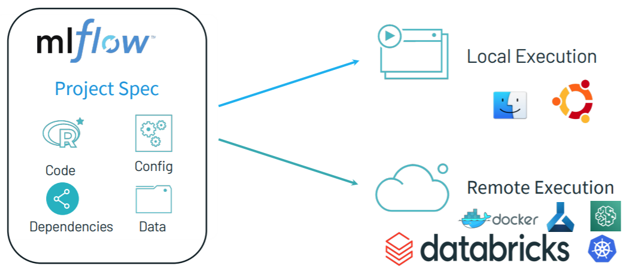
MLflow Projects

Slide 20
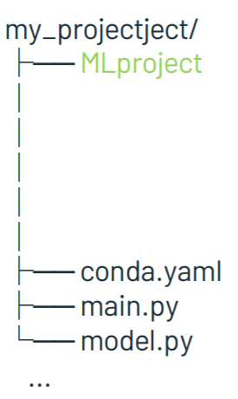
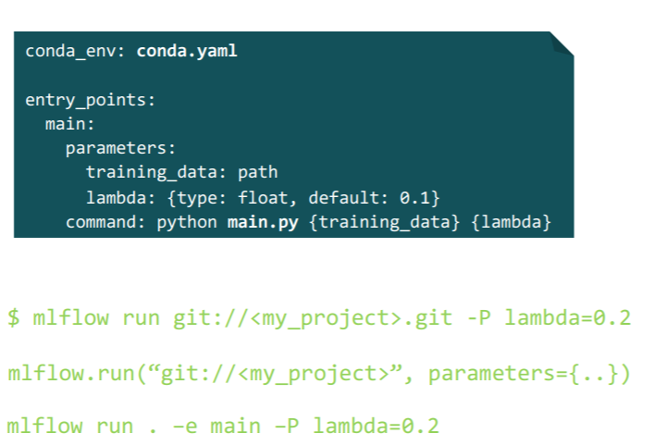
Ejemplo de un proyecto

Slide 21
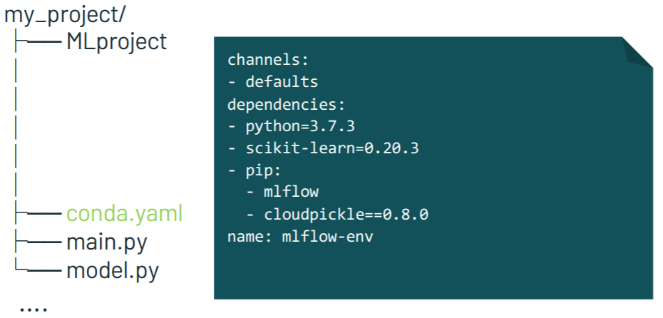
Ejemplo de conda.yaml

Slide 22

MLflow Projects
Formato de empaquetado para ejecuciones de ML reproducibles
Cualquier carpeta de código o repositorio de GitHub
Archivo MLproject con configuración del proyecto
Define dependencias para la reproducibilidad
Las dependencias de Conda (+ R, Docker,…) se pueden especificar en MLproject
Reproducible en (casi) cualquier entorno
API de ejecución para ejecutar proyectos
CLI / Python / R / Java
Admite ejecución local y remota
mlflow run –help (CLI)
mlflow run https://github.com/dmatrix/jsd-mlflow-examples.git#keras/imdbclassifier (CLI)
mlflow.run (, parameters={}) or mlflow.projects.run((, parameters={}) (API)

Slide 23
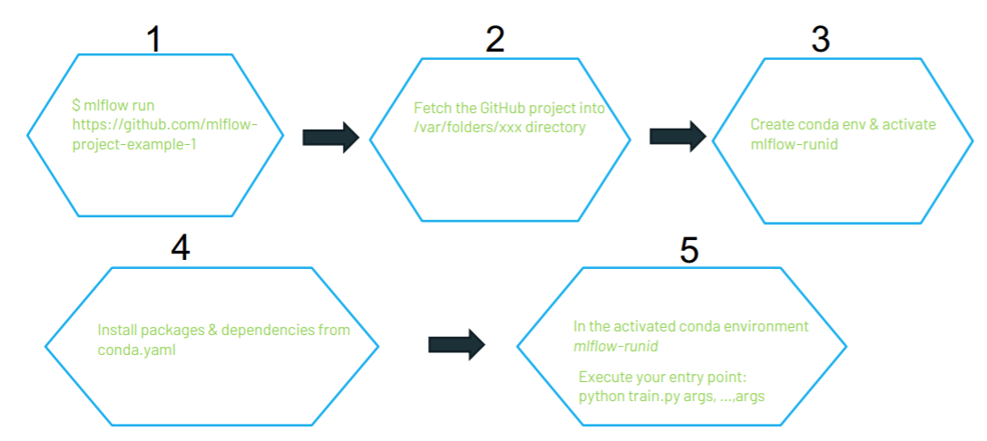
Anatomía de la ejecución de proyectos MLflow

Slide 24
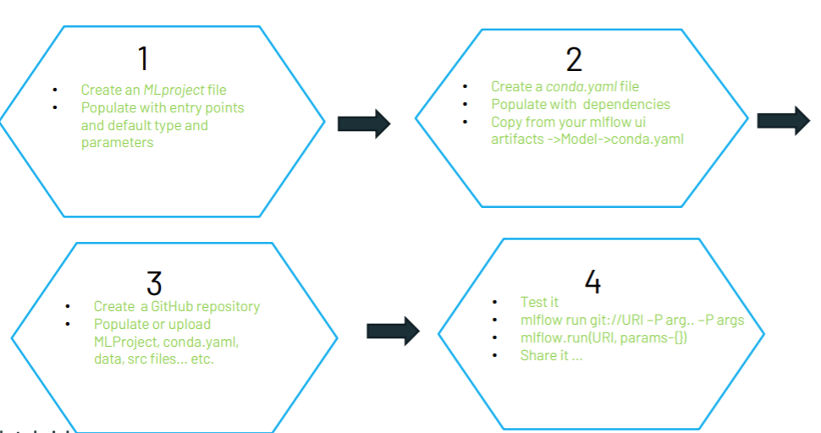
Cómo construir un proyecto MLflow

Slide 25
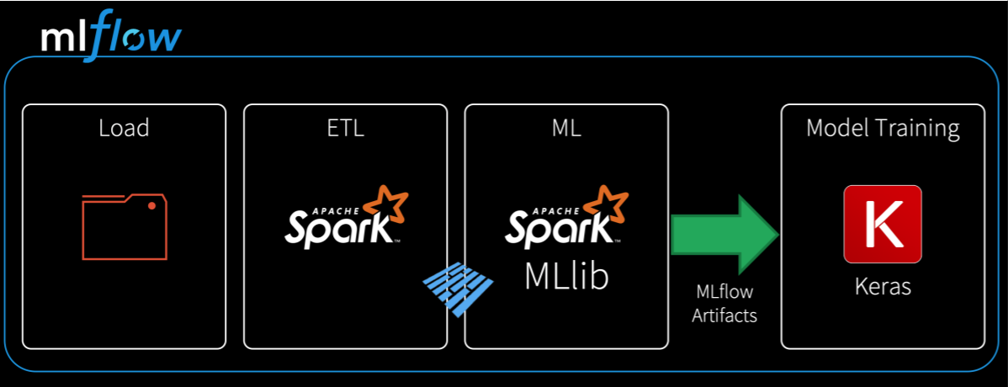
Proyecto MLflow: workflow de varios pasos
https://github.com/mlflow/mlflow/tree/master/examples/multistep_workflow

Slide 26
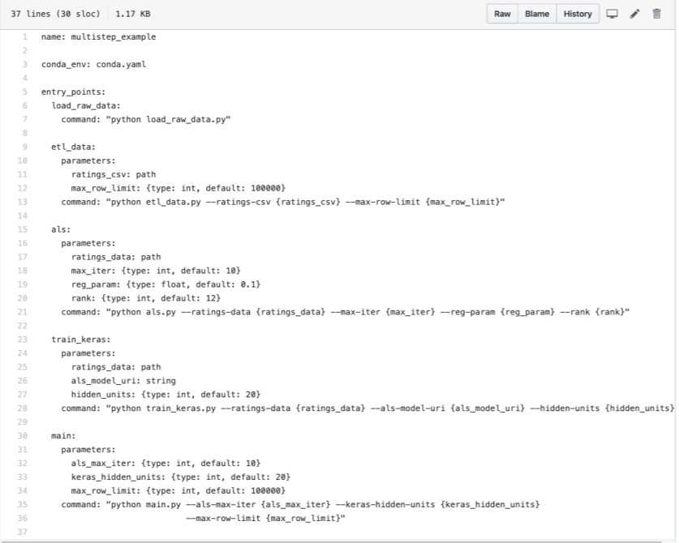

Slide 27
Aprender más acerca de Mlflow!
pip install mlflow–to get started
Encuentra la documentación y ejemplos es mlflow.org
Examine el código y contribuya en MLflow Github
Únete a Slack channel
Más tutoriales de MLflow

Slide 28
Material basado en MLflow Tracking Tutorials
https://github.com/dmatrix/mlflow-workshop-part-1 Short URL: https://dbricks.co/mlflow-part-1

